Slide 1
色谱峰检测成果展示
从原始谱图到峰位、峰型、边界与置信度输出
v0.5.2
41 条独立曲线 · 6 个参考模板槽 · 可审计 CSV + 图像
聚焦已实现能力、代表性修正、可验证成果与边界
所有数字和案例均直接读取当前 v0.5.2 正式输出
2026-07-18
01

Slide 2
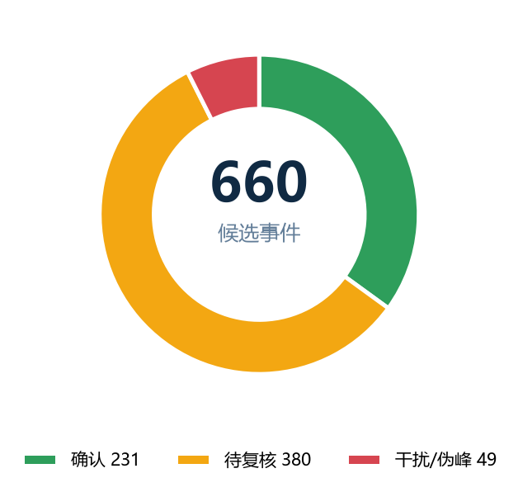
一页看懂当前成果
02
231
380
49
已确认峰
待复核事件
干扰／伪峰
峰置信度 ≥ 75%
保留完整证据
电形态或低可信
✓ 保留未经处理的原始谱线，便于逐图对照
✓ 峰顶时间、校正值、起止边界与综合置信度同步输出
✓ 正峰、负峰、峰顶尖点、电干扰、鼓包与背景残差可区分
✓ review 不隐藏、不强行确认，可直接形成复核清单
已形成可批量运行、可解释、可回归验证的工程初版。
色谱峰检测成果展示 · v0.5.2 | 数据源：reliable_detector_results

Slide 3
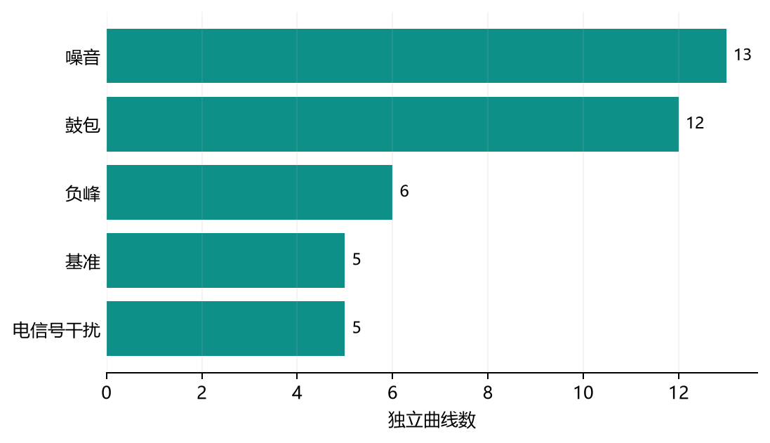
项目目标与数据覆盖
03
41
5
6
独立曲线
参考标气
模板槽
目标
定位每个候选事件，判断峰型，并给出可核验的置信度与边界。
覆盖
参考标气、鼓包、噪声、负峰、电信号干扰五类工况。
评估原则
算法输出是待验证结论；没有人工标签时不宣称等同真值。
色谱峰检测成果展示 · v0.5.2 | 数据源：reliable_detector_results

Slide 4
检测结果图完整图例｜曲线、区域、状态与形态符号
04
三层曲线
区域、边界与标签
状态与形态叠加
第一层｜raw signal
━━ 深灰 raw samples：直接连接原始 CSV 采样，不平滑、不扣基线。
第二层｜signal / baseline
━━ 浅灰 raw reference：原始谱线的位置参照。
━━ 红色 robust main baseline：正峰检测使用的稳健主基线。
━━ 紫色 rolling-ball local background：鼓包和局部背景模型。
第三层｜corrected signal
━━ 蓝色 preprocessed positive：主基线扣除后的正峰检测分支。
━━ 灰色 signed branch：保留正负号，供负峰搜索与确认。
━━ 黑灰水平线：基线校正后的 0 参考线。
▧ 淡黄色区域
宽背景／鼓包诊断区；其中仍允许存在证据充分的真实峰。
▥ 浅绿色竖向矩形
T1–T6 保留时间容差窗；只是模板位置，不是峰或峰边界。
▷ 青绿空心向右三角
仅用于 confirmed 峰，表示算法起点。
◁ 青绿空心向左三角
仅用于 confirmed 峰，表示算法终点；两个三角都朝向峰区间内部。
标签与细引导线
显示峰型、置信度、峰顶时间／校正值及确认峰起止时间；引导线只连接文字与对应峰顶。
边界为自动近基线边界，不等同于人工确认的最终积分边界。
● 绿色圆点 confirmed：置信度达到确认线。
▲ 橙色三角 review：有峰证据，但需人工复核。
× 红色叉号 artifact / interference：更像电干扰或非色谱伪峰。
◆ 灰色菱形 likely noise：低置信度峰／噪声候选。
· 灰色小点 structured background residual：结构化背景残差，保留审计但不确认。
□ 紫色空心方框 gentle broad peak candidate：平缓宽峰形态叠加。
P 紫色空心加号形 chromatographic peak with apex spike：峰体真实但峰顶带尖点。
状态符号回答“可靠性等级”；紫色叠加符号回答“峰的形态”。同一事件可以同时出现两类符号。
色谱峰检测成果展示 · v0.5.2 | 数据源：reliable_detector_results

Slide 5
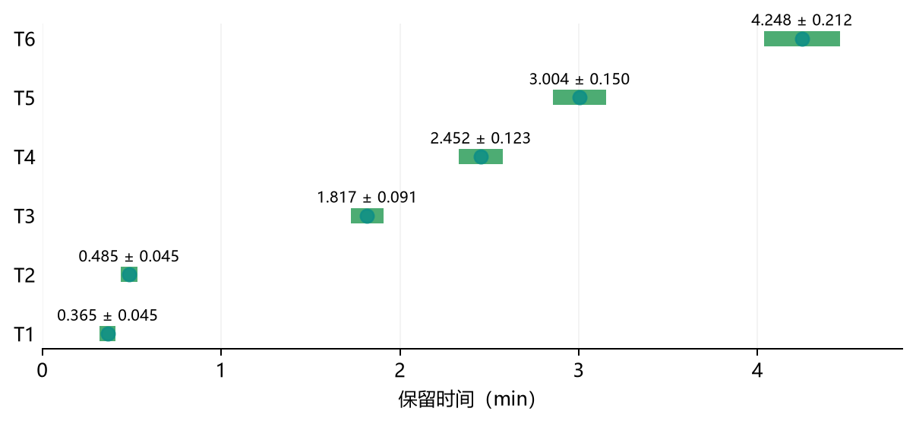
参考模板：T1–T6 是相对位置槽，不是化学名称
05
模板来自 5 份参考标气的稳定峰族
T1 0.365 ± 0.045 min · 支持 5/5
T2 0.485 ± 0.045 min · 支持 5/5
T3 1.817 ± 0.091 min · 支持 5/5
T4 2.452 ± 0.123 min · 支持 5/5
T5 3.004 ± 0.150 min · 支持 4/5
T6 4.248 ± 0.212 min · 支持 5/5
跨机型含义
当前仅表示相似保留时间族；补充通道／组分映射后才能命名 H₂、CH₄ 等。
模板提供匹配证据；形态异常仍可判为电干扰，保留时间不能“救回”强毛刺。
色谱峰检测成果展示 · v0.5.2 | 数据源：reliable_detector_results

Slide 6
置信度判别标准｜分数用途、状态阈值与动态修正
06
peak_confidence = 各项 0～1 证据分 × 固定权重求和，再乘工况修正系数，最后截断到 0～1。
峰存在置信度
状态阈值
独立模板分与主要修正
peak_confidence 回答：该事件像不像真实色谱峰。
SNR：约 3～30 采用对数映射。
相对突出度：0.0008～0.03 采用对数映射；高噪声另设 0.01 保护门。
峰宽：与全部参考模板宽度比较，取最佳相似度。
对称性：由 0.20～0.90 映射到 0～1。
非平顶性：由 top_width_ratio 映射，顶部越异常越低。
负峰另外使用带符号下探深度和原始双侧谷深。
它是可解释的概率样评分，尚不是经人工真值校准的统计概率。
≥ 75%
template_confidence（不替代峰存在分）
保留时间 50%｜宽度 30%｜对称性 15%｜非平顶性 5%
主要乘法修正
×0.75 高噪声且突出度不足；×0.65 靠近采集边缘
×0.25 明显纯电尖峰；×0.55 峰顶异常但证据矛盾
×0.90 真实峰体带峰顶尖点；×0.80 超宽鼓包／基线
×0.65 负峰与脉冲重合；×0.65 两侧正峰夹出的浅谷
结构化背景残差：峰宽奖励减半，置信度上限 0.74。
模板命中只能提供匹配证据，不能覆盖强电形态。
confirmed
< 45%
artifact
仅限电事件或 uncertain_peak_or_noise
其余
review
低于 45% 并不自动等于 artifact；类型条件必须同时成立。
色谱峰检测成果展示 · v0.5.2 | 数据源：reliable_detector_results

Slide 7
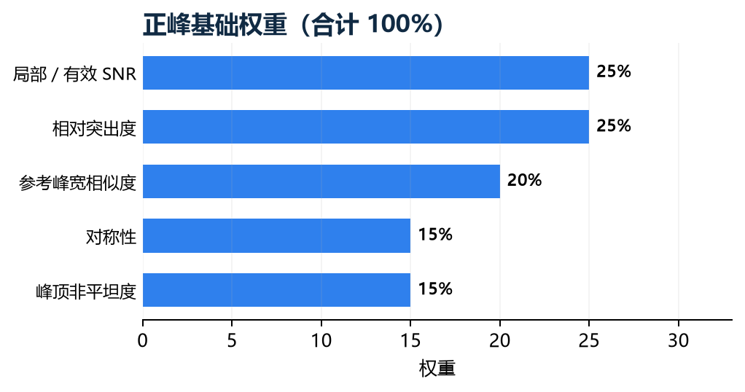
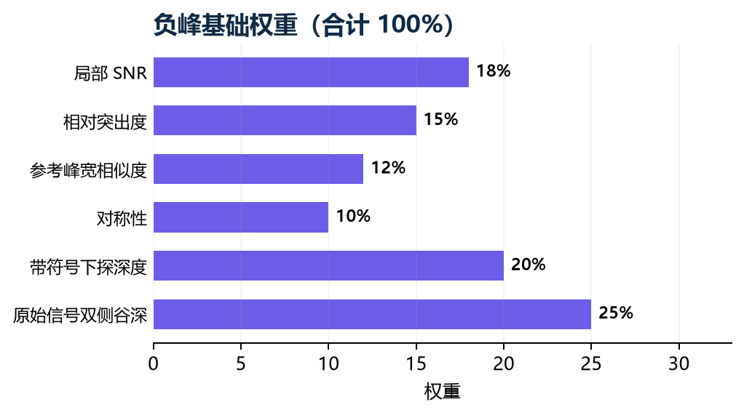
峰存在置信度权重｜正峰与负峰使用不同证据组合
07
各证据先独立归一化到 0～1，再按上述权重相加；工况修正系数在加权之后施加。负峰还必须先通过双侧谷深和带符号下探门，未通过者不会进入评分输出。
色谱峰检测成果展示 · v0.5.2 | 数据源：reliable_detector_results

Slide 8
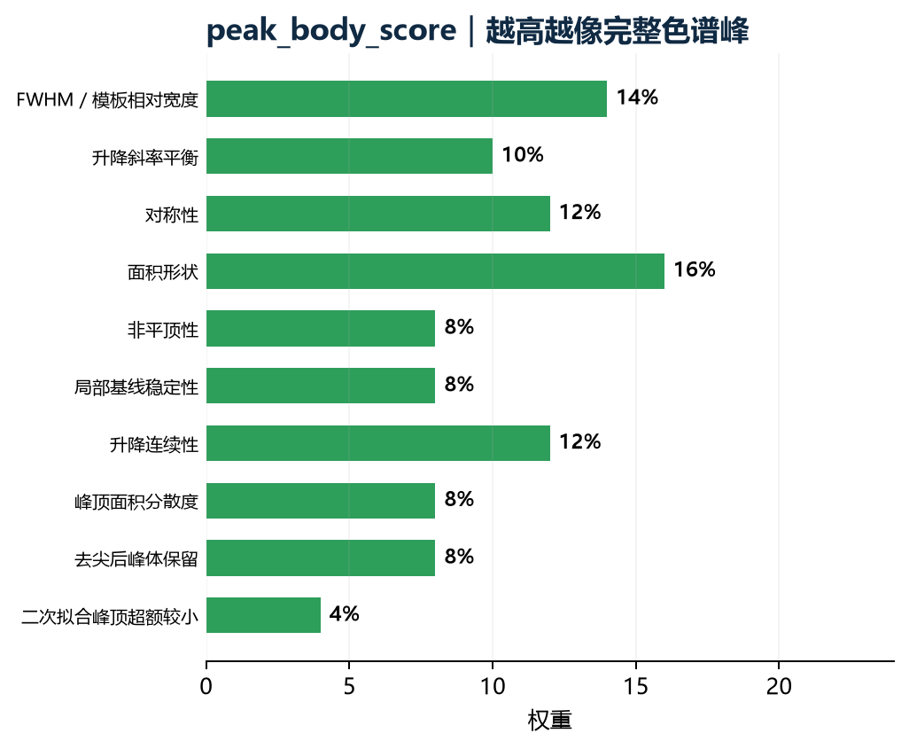
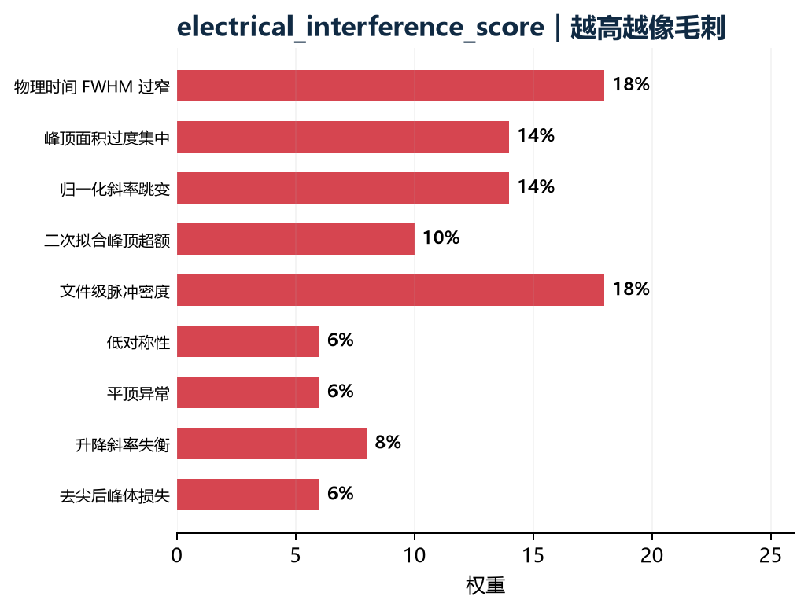
正候选形态权重｜真实峰体分与电干扰分并行计算
08
路由：可靠峰顶异常 + 峰体联合门通过 + peak_body_score ≥ 0.72 且不低于电干扰分 → 带峰顶尖点的色谱峰（×0.90）；电干扰分 ≥ 0.45、峰体门失败且存在尖点或 FWHM < 0.018 min → 纯电尖峰（×0.25）；证据矛盾 → review 倾向（×0.55）。仅正候选计算这两项分数。
色谱峰检测成果展示 · v0.5.2 | 数据源：reliable_detector_results

Slide 9
带峰顶尖点的色谱峰｜去尖后峰体必须通过的联合门
09
该联合门只用于正候选：先证明尖点下面仍有完整峰体，再决定“保留峰”还是“排除毛刺”。
二选一宽度入口
其余条件必须全部满足
最终路由
symmetry ≥ 0.75
top_width_ratio ≤ 0.45
baseline_change_ratio ≤ 0.25
min(rise_continuity, fall_continuity) ≥ 0.80
apex_core_area_fraction ≤ 0.35
despiked_height_retention ≥ 0.65
despiked_prominence_retention ≥ 0.65
despiked_area_retention ≥ 0.65
apex_quadratic_excess_ratio ≤ 0.25
上述条件任意一项失败，都不能声称去尖后峰体已经可靠存活。
1｜先有可靠尖点证据
apex_spike_flag = true。
2｜保留为真实峰
联合门通过、peak_body_score ≥ 0.72，且 peak_body_score ≥ electrical_interference_score → peak_with_apex_spike，置信度 ×0.90。
3｜判为纯电尖峰
联合门失败，电干扰分 ≥ 0.45，且有尖点或 FWHM < 0.018 min → 置信度 ×0.25。
4｜保留歧义
两边条件都不足 → electrical_interference_candidate，置信度 ×0.55，通常进入 review。
A7 两个事件通过了此联合门。
入口 A｜绝对峰体
FWHM ≥ 0.060 min 且 area_shape_factor ≥ 1.15
或
入口 B｜模板相对峰体
存在模板，width_min 位于 [0.75×模板宽度下限，1.25×模板宽度上限] 且 area_shape_factor ≥ 0.85
色谱峰检测成果展示 · v0.5.2 | 数据源：reliable_detector_results

Slide 10
峰类型判别标准 I｜正峰、宽峰、鼓包峰与重叠关系
10
模板窗口内
模板窗口外
重叠与状态
普通正峰 normal_positive_peak
width_min 位于模板宽度上下限，且 symmetry 不低于模板下限。
鼓包上的正峰 positive_peak_on_hump
普通峰条件成立，同时 baseline_change_ratio ≥ 0.25，或峰顶／至少 50% 峰窗落入 bump 区。
窄正峰 narrow_positive_peak
宽度低于模板下限；若 top_width_ratio ≥ 0.55 或对称性不足，则改为电干扰候选并 ×0.45。
宽峰／重叠峰 broad_or_overlapped_peak
宽度高于模板宽度上限。
其余无法稳定解释的模板内事件 → uncertain_peak_or_noise。
未映射正峰 unassigned_positive_peak
最佳参考宽度得分 ≥ 0.45 且 symmetry ≥ 0.20；表示峰存在但尚未绑定 T1–T6／组分。
平缓宽峰 gentle_broad_peak_candidate
width > 0.80、FWHM ≥ 0.30 min、width/FWHM ≤ 6、symmetry ≥ 0.25、top_width_ratio ≤ 0.65、相对突出度 ≥ 0.003、SNR ≥ 8、baseline_change_ratio ≤ 3、双侧深度 ≥ 0.002、无脉冲且远离边缘。
宽鼓包／基线 broad_hump_or_baseline
width > 0.80 min 但不满足平缓宽峰联合门；置信度 ×0.80。若最终达到确认线，则改名 broad_positive_peak。
模板外极小波纹
低于普通 0.0008／高噪声 0.01 相对突出度门且非脉冲、非超宽事件时直接过滤。
同一模板多候选
允许多个 confirmed；模板匹配最好者保留原类型，其余为 secondary_or_overlapping_candidate。
相邻确认峰窗口交叠
两个 95% 自动峰窗口相交时标为 overlapping_positive_peak；带峰顶尖点类型优先保留，重叠写入 reasons。
类型与状态分离
“宽峰”“重叠”“未映射”描述形态或模板关系，不自动等于 review。最终状态仍由 peak_confidence 与类型条件共同决定。
当前只识别重叠关系，尚未做多峰参数化解卷积和面积分配。
色谱峰检测成果展示 · v0.5.2 | 数据源：reliable_detector_results

Slide 11
峰类型判别标准 II｜负峰、电干扰与结构化背景残差
11
负峰分支
峰顶尖点／电干扰
结构化背景残差
先通过双门
普通工况：bilateral_depth_relative ≥ 0.005 且 signed_depth_relative ≥ 0.008。
高噪声：门槛提高到 0.01 和 0.02。
negative_electrical_spike
width_min < 0.018 min，置信度 ×0.25。
negative_peak / broad_negative_peak
0.018～0.80 min 为负峰；> 0.80 min 为宽负峰。与暂定脉冲重合时 ×0.65。
interpeak_valley_or_negative_peak
signed_depth_relative < 0.05，且前后各 0.8 min 内均存在正峰时视为谷底／负峰歧义，置信度再 ×0.65。
可靠峰顶异常入口
暂定脉冲重合且二次拟合无法解释的峰顶超额／突出度 ≥ 0.015。
真实峰带峰顶尖点
峰体联合门通过、peak_body_score ≥ 0.72 且不低于电干扰分 → peak_with_apex_spike，×0.90。
纯电尖峰／电干扰候选
electrical_interference_score ≥ 0.45、峰体门失败，且存在可靠尖点或 FWHM < 0.018 min → ×0.25。模板外叫 electrical_spike，模板内叫 electrical_interference_candidate。
证据矛盾
有尖点但既不能救回峰体、又不足以判纯电尖峰 → electrical_interference_candidate，×0.55，通常 review。
保留时间命中不能覆盖强电形态。
文件级条件满足其一
baseline_excursion_ratio ≥ 0.08；或 baseline_curvature ≥ 0.04；或 |endpoint_drift_ratio| ≥ 0.05。
候选级条件必须全部满足
relative_prominence < 0.005；width_min < 0.80 min；前后 ±0.50 min 弱候选数 ≥ 2；bilateral_depth_relative < 0.0015。
处理结果
电事件／artifact 优先，不会被残差类型覆盖；其余通过门控者改为 structured_background_residual。
参考峰宽奖励减半，置信度上限 0.74，保持 review 并写入审计 CSV。
它表示更像非平稳背景波纹，不表示原始数据被删除。
色谱峰检测成果展示 · v0.5.2 | 数据源：reliable_detector_results

Slide 12
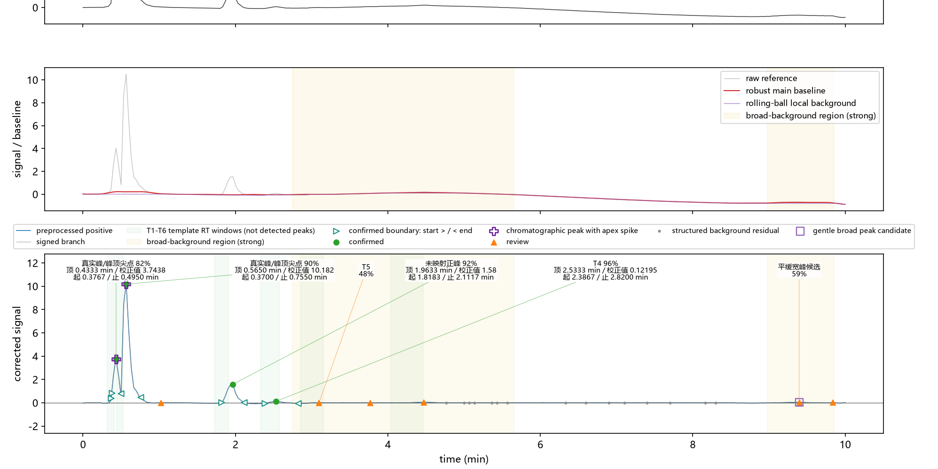
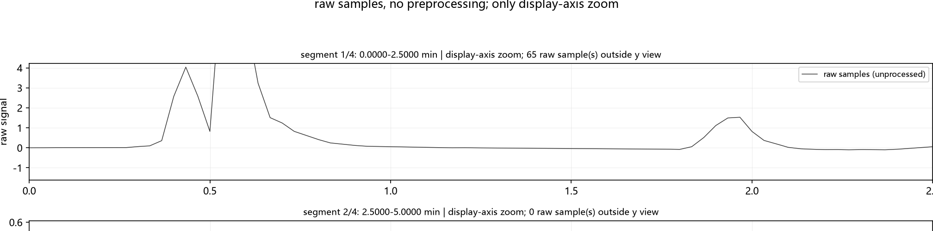
代表性修正｜A7：尖顶不再等于整峰是电干扰
12
修正结果
两个事件保留“峰顶尖点”标记，同时确认其完整色谱峰体。
82.5%
90.0%
FWHM（Full Width at Half Maximum，半高全宽）是峰高 50% 处左右交点的时间差，用来描述峰宽，不能单独判定毛刺。本例 FWHM 约 0.071/0.093 min、对称度 0.994/0.973；去尖后峰高仍保留 99.5% / 99.8%。
0.4333 min 峰置信度
0.5650 min 峰置信度
峰体分 0.955
峰体分 0.961
色谱峰检测成果展示 · v0.5.2 | 数据源：reliable_detector_results

Slide 13
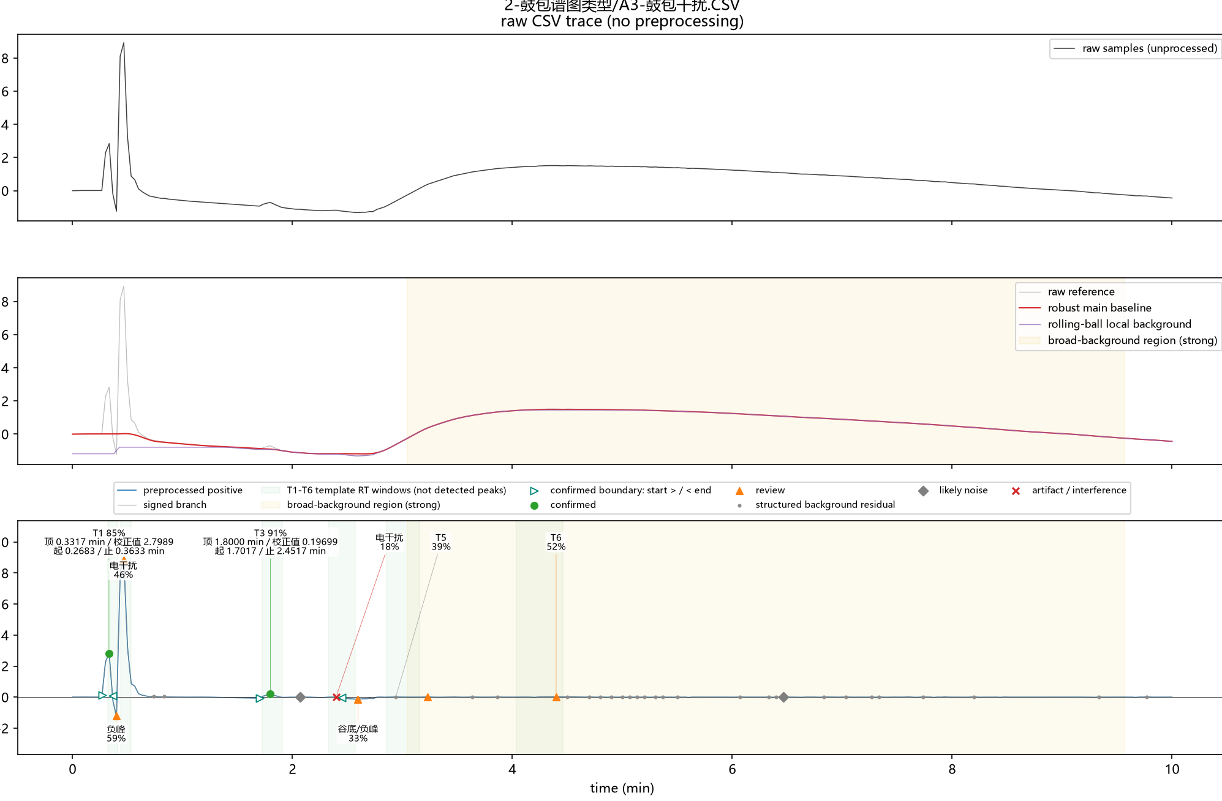
代表性工况｜A3：鼓包与背景涟漪被分层处理
13
鼓包成果
宽背景单独标黄；弱密集波动保留为结构化背景残差，不自我确认。
0.268
基线最大起伏／量程
6.52 min
最长鼓包时长
2
27
确认峰
背景残差
首尾值接近并不代表无鼓包；A3 由中间最大起伏和持续区间被识别。
色谱峰检测成果展示 · v0.5.2 | 数据源：reliable_detector_results

Slide 14
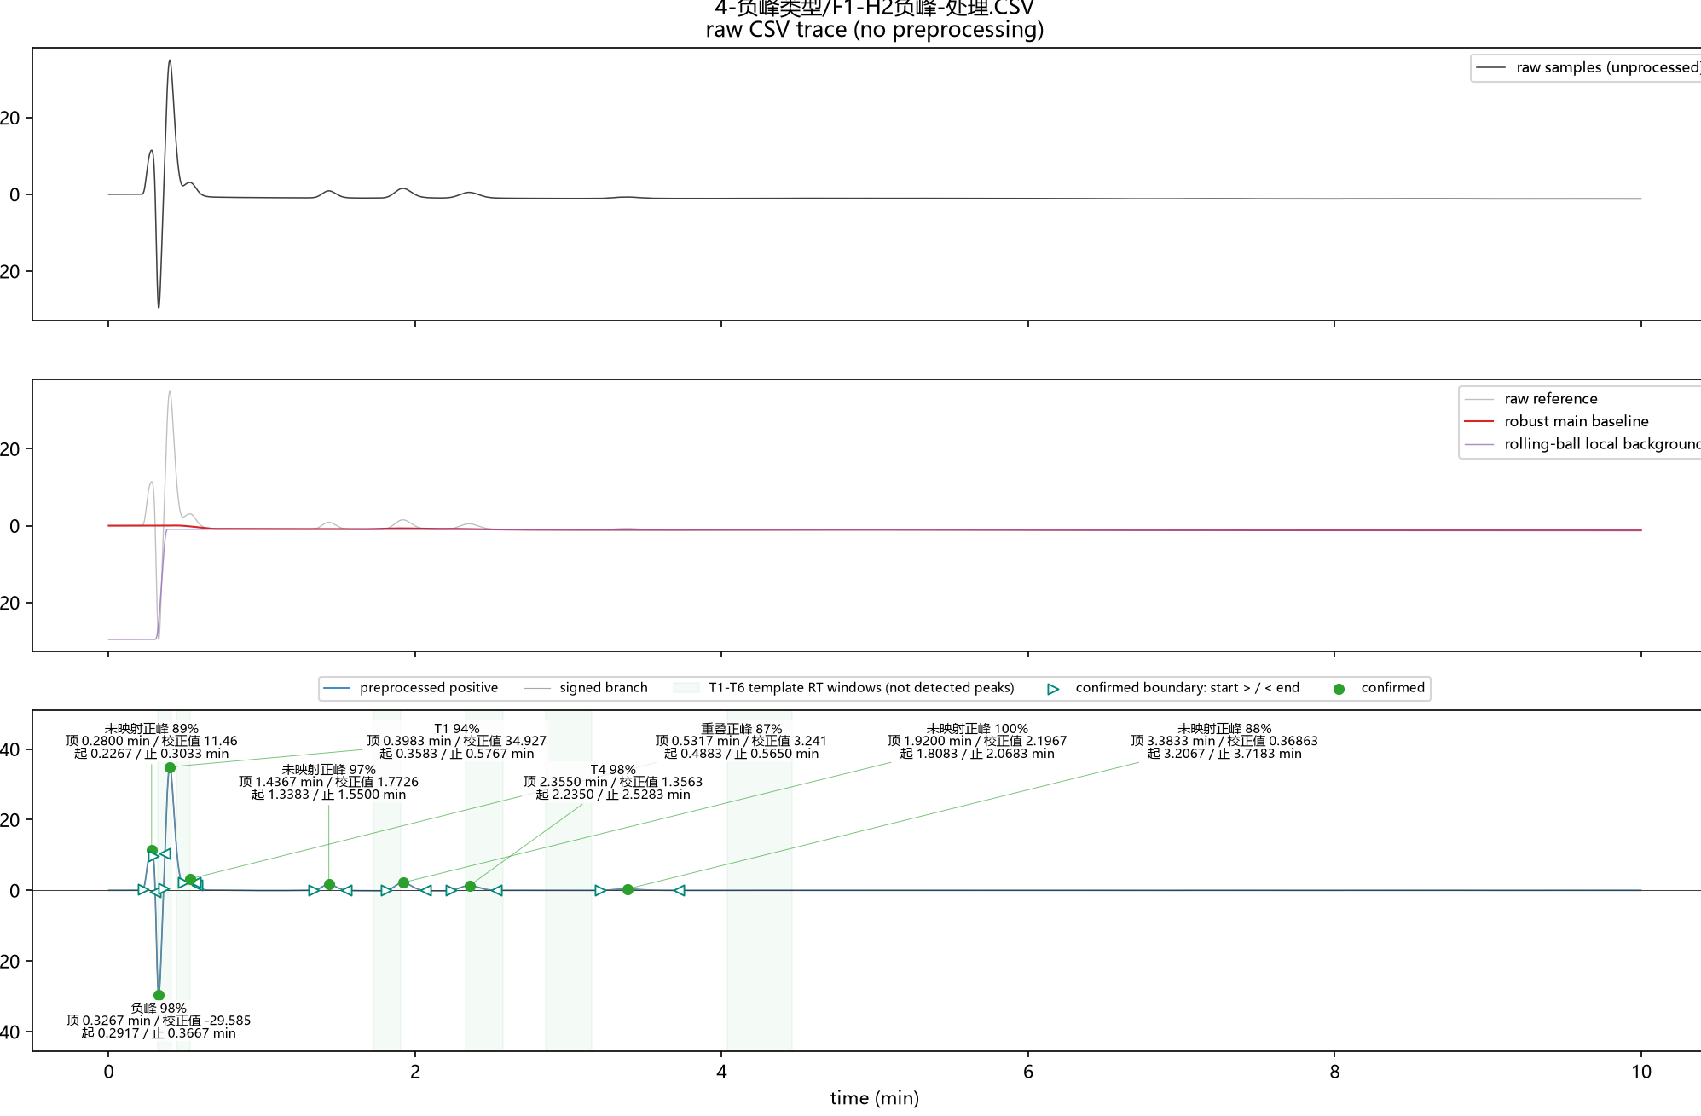
代表性工况｜F1：正峰与负峰使用有符号分支共同输出
14
正负峰
强负峰达到标准即可确认，不再因为“负号”自动进入 review。
0.3267 min
确认负峰峰顶
置信度 97.8%
0.3983 min
确认正峰峰顶
置信度 94.3%
校正值保留符号
负峰 -29.59
正峰 34.93
确认峰同步标注起止边界。
色谱峰检测成果展示 · v0.5.2 | 数据源：reliable_detector_results

Slide 15
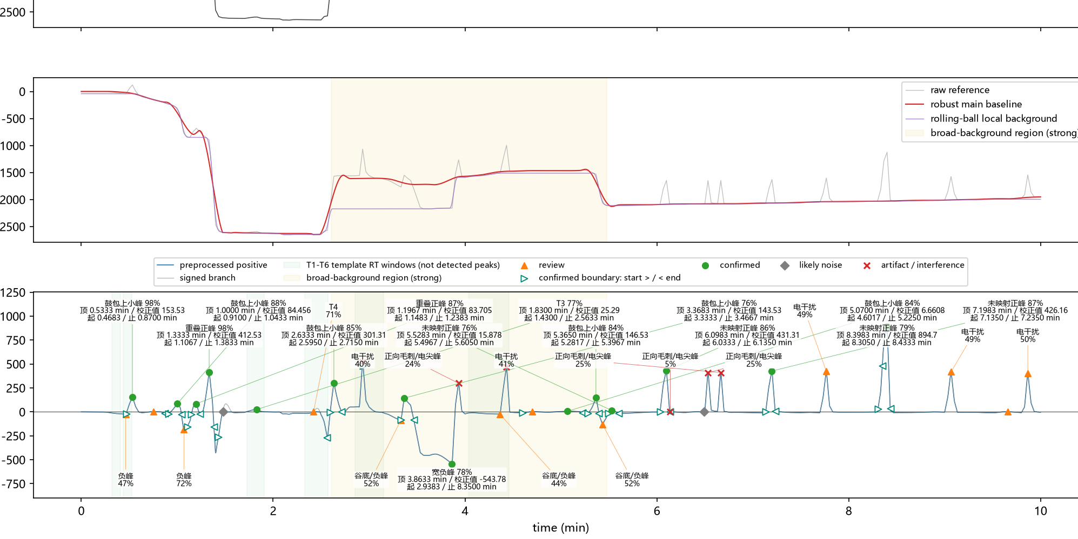
代表性工况｜H1：强电信号干扰保持伪峰状态
15
电干扰
峰宽、采样支持、顶部能量、斜率跳变、对称性与脉冲上下文联合判断。
3.9333
min · 电尖峰
artifact · 峰置信度 23.8%
6.1400
min · 电尖峰
artifact · 峰置信度 5.1%
6.5333
min · 电尖峰
artifact · 峰置信度 25.0%
保留时间命中不能覆盖强电形态证据；干扰仍进入可审计 CSV。
色谱峰检测成果展示 · v0.5.2 | 数据源：reliable_detector_results

Slide 16
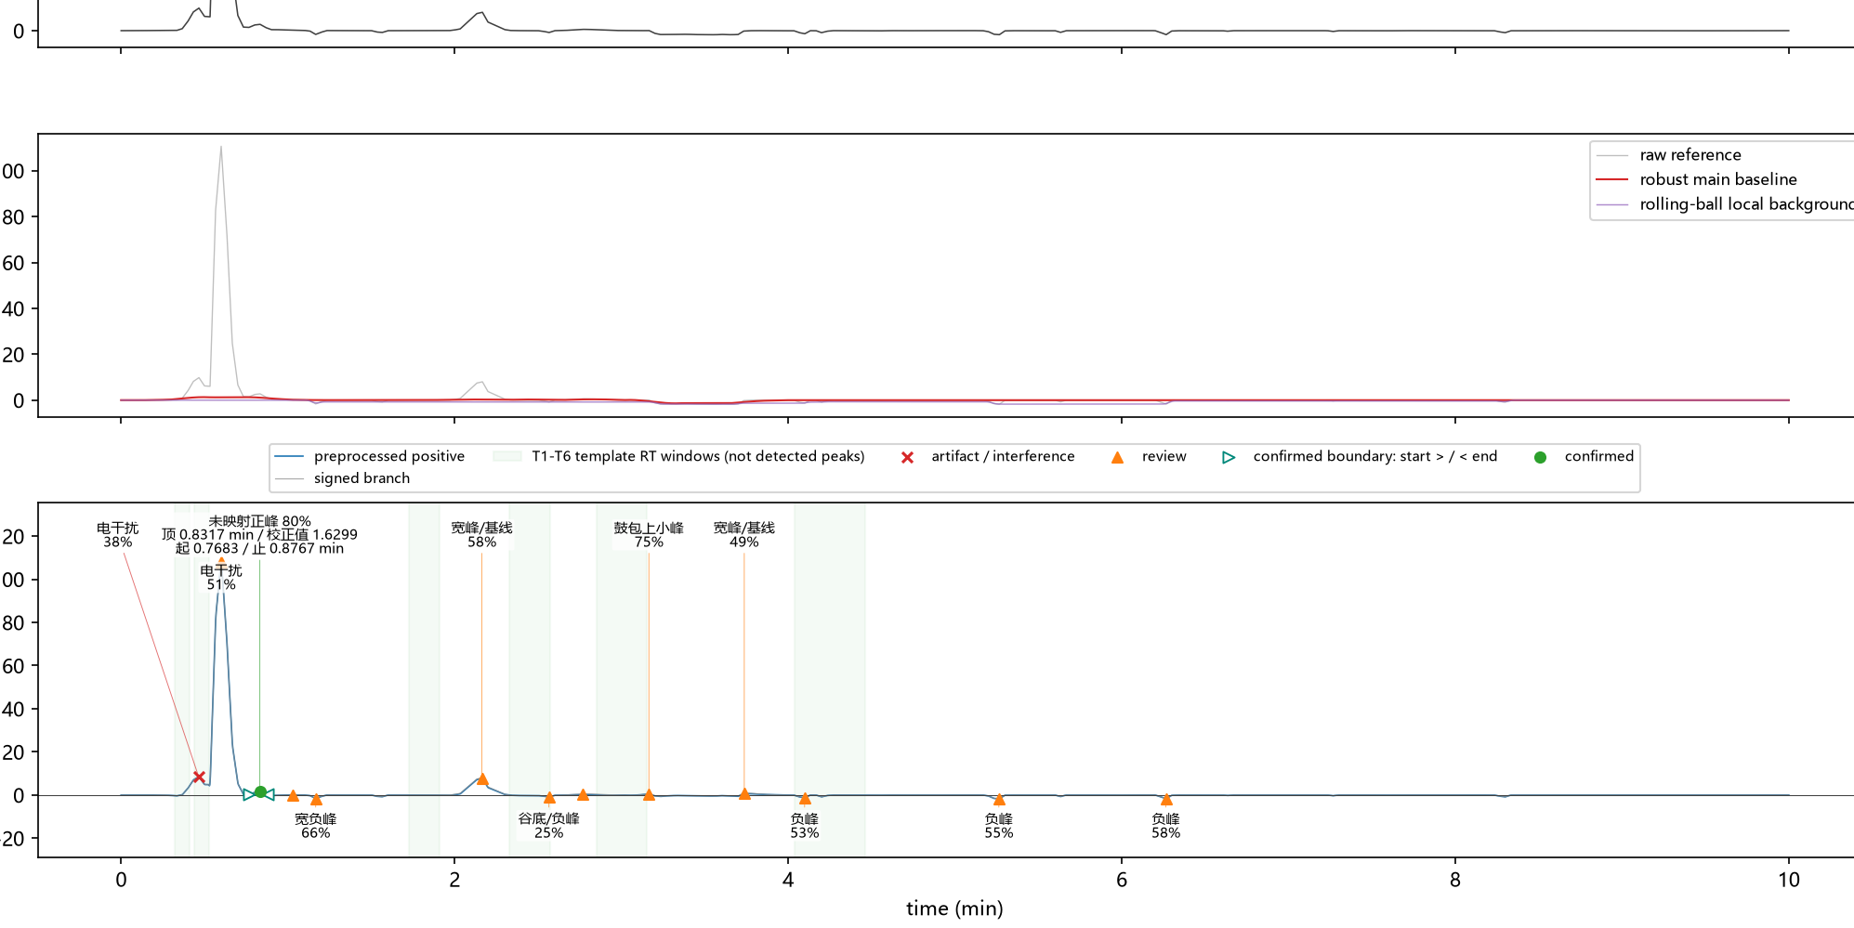
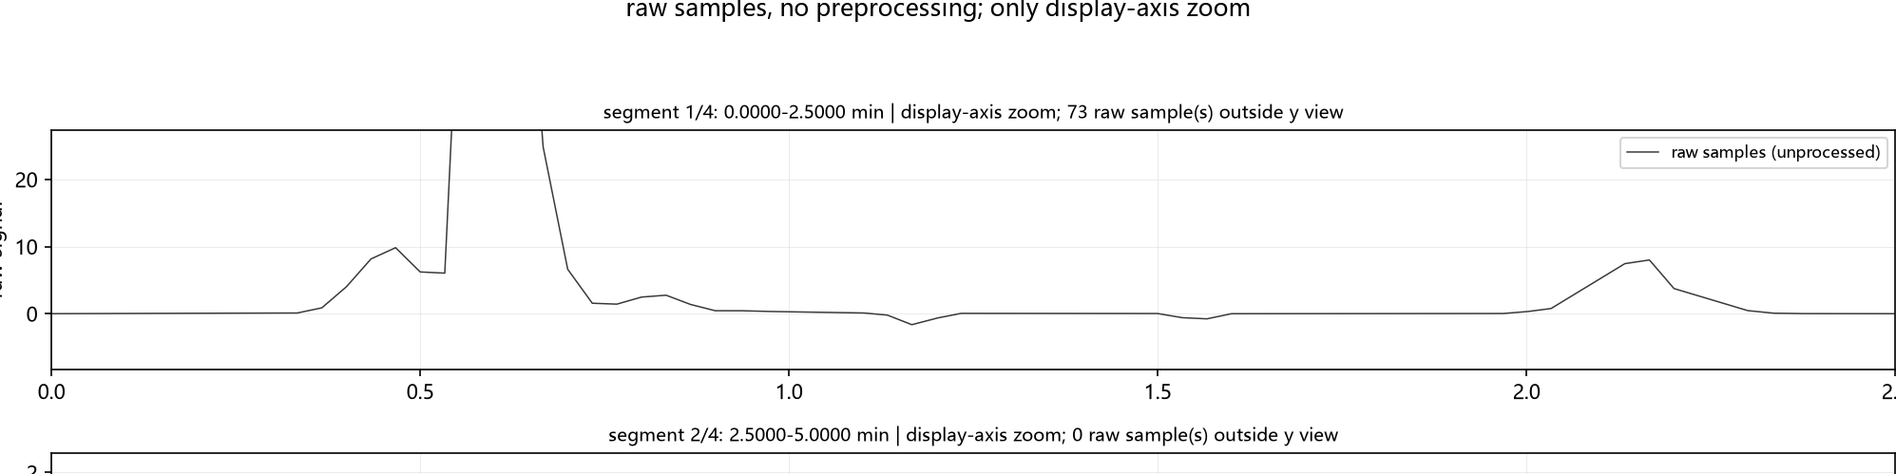
重点歧义｜H2 约 0.600 min：算法结论不等于人工真值
16
重要：当前输出是“电干扰候选／待复核”，不是已经确认的人工真值。
算法输出：电信号干扰候选 / 待复核 / 峰置信度 51.3%
“像峰”证据：FWHM 0.0917 min、对称度 0.982、峰体分 0.869。
“异常”证据：峰顶异常=True，反事实峰体门=False；电干扰分仅 0.048。
正确处置：保留 review，建立人工标签后再校准；不能仅凭文件名或算法类别宣称它一定是干扰。
色谱峰检测成果展示 · v0.5.2 | 数据源：reliable_detector_results

Slide 17
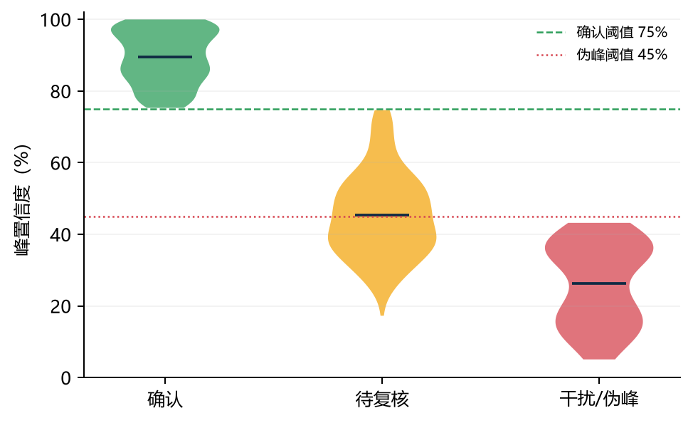
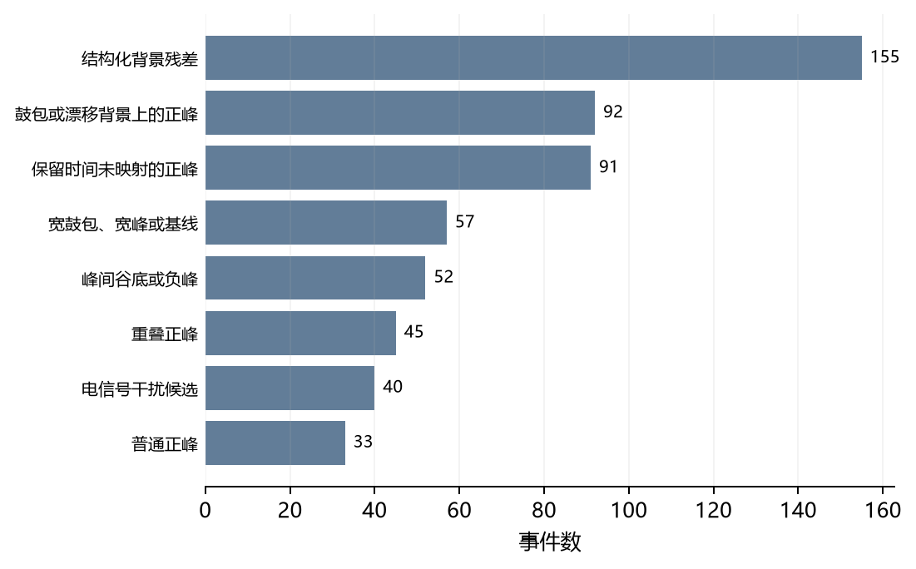
噪声与结构化背景：减少“把背景涟漪数成峰”
17
结构化背景残差：155 个
它们显示为灰色审计点，置信度受限，不会在鼓包区内自行升级为确认峰。
高噪声也不是一票否决：强而稳定的模板峰仍可确认。
色谱峰检测成果展示 · v0.5.2 | 数据源：reliable_detector_results

Slide 18
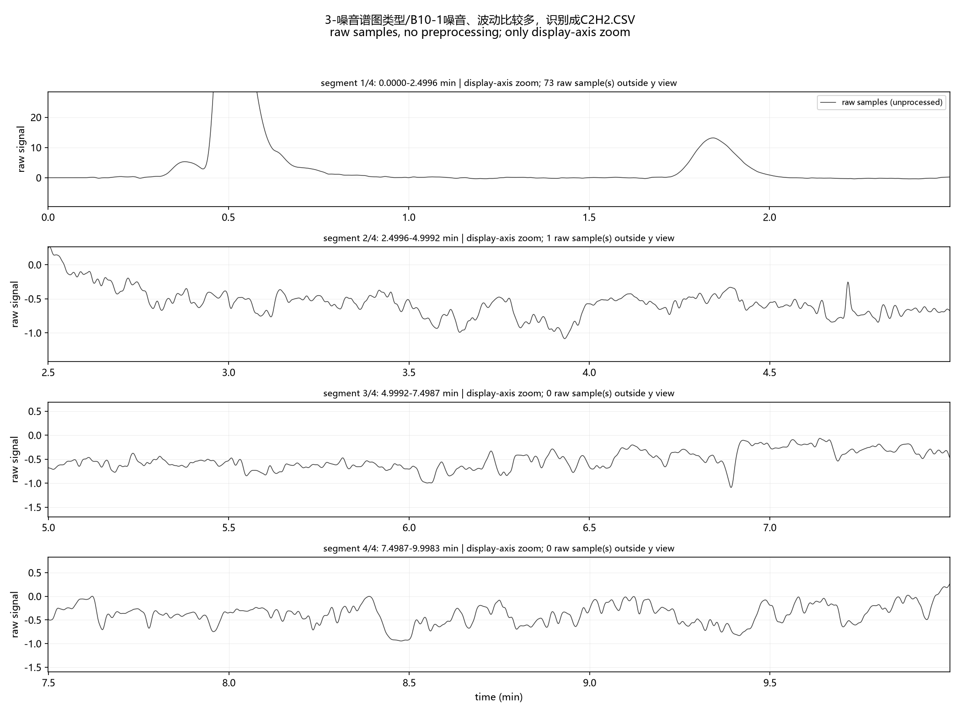
原始分段放大图：验证弱峰与局部波动，不改变任何数据
18
用途
观察全量程图中被强峰压扁的弱信号、噪声、台阶和局部漂移。
数据原则
只缩放显示坐标轴；仍是原始 CSV 样本，不平滑、不插值、不扣基线。
注意
各分段纵轴独立，不能直接比较屏幕高度；定量应回到 CSV。
自动化
正式输出中已检测到 41 张 raw_zoom_plots。
色谱峰检测成果展示 · v0.5.2 | 数据源：reliable_detector_results

Slide 19
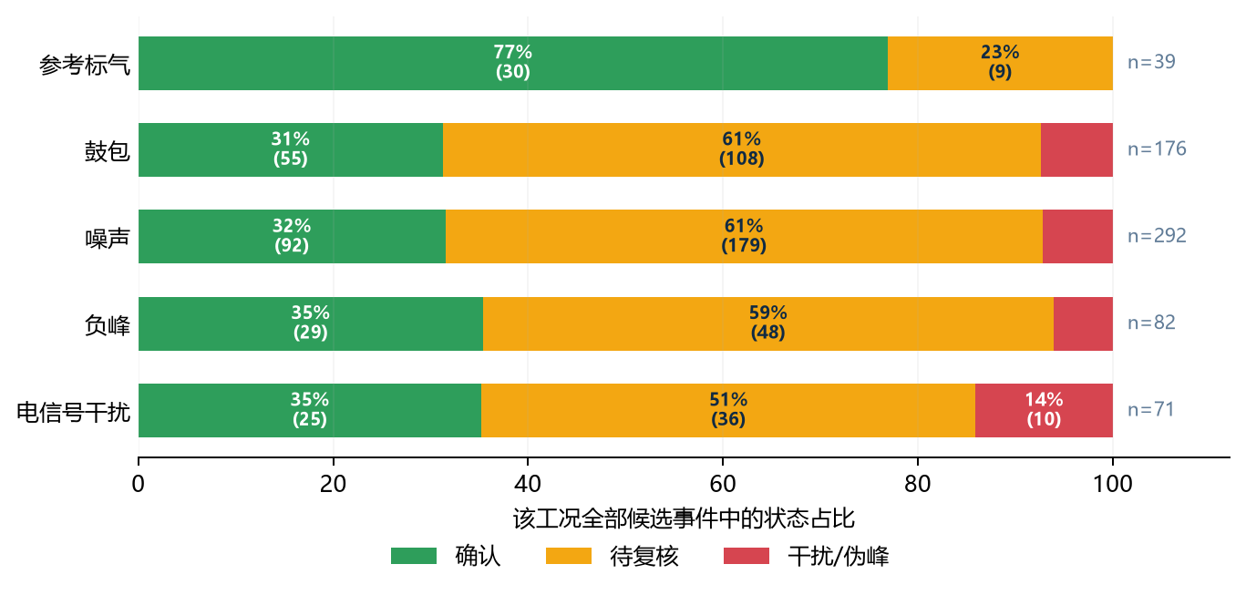
最终检测结果横向对比｜五类工况的输出构成
19
如何解读
参考标气：30/39 个候选被确认，未输出 artifact。
鼓包：108/176 进入复核；宽背景被保留而非强行算峰。
噪声：候选最多（n=292），review 占主导，体现保守策略。
负峰：确认 29 个；负号本身不再触发降级。
电干扰：artifact 10 个，占比为五类中最高。
重要边界
这是算法最终输出构成，不是准确率、召回率或人工真值对比；建立逐峰标签后才能计算性能指标。
色谱峰检测成果展示 · v0.5.2 | 数据源：reliable_detector_results

Slide 20
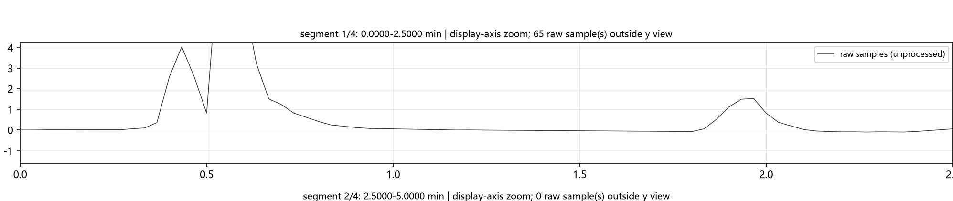
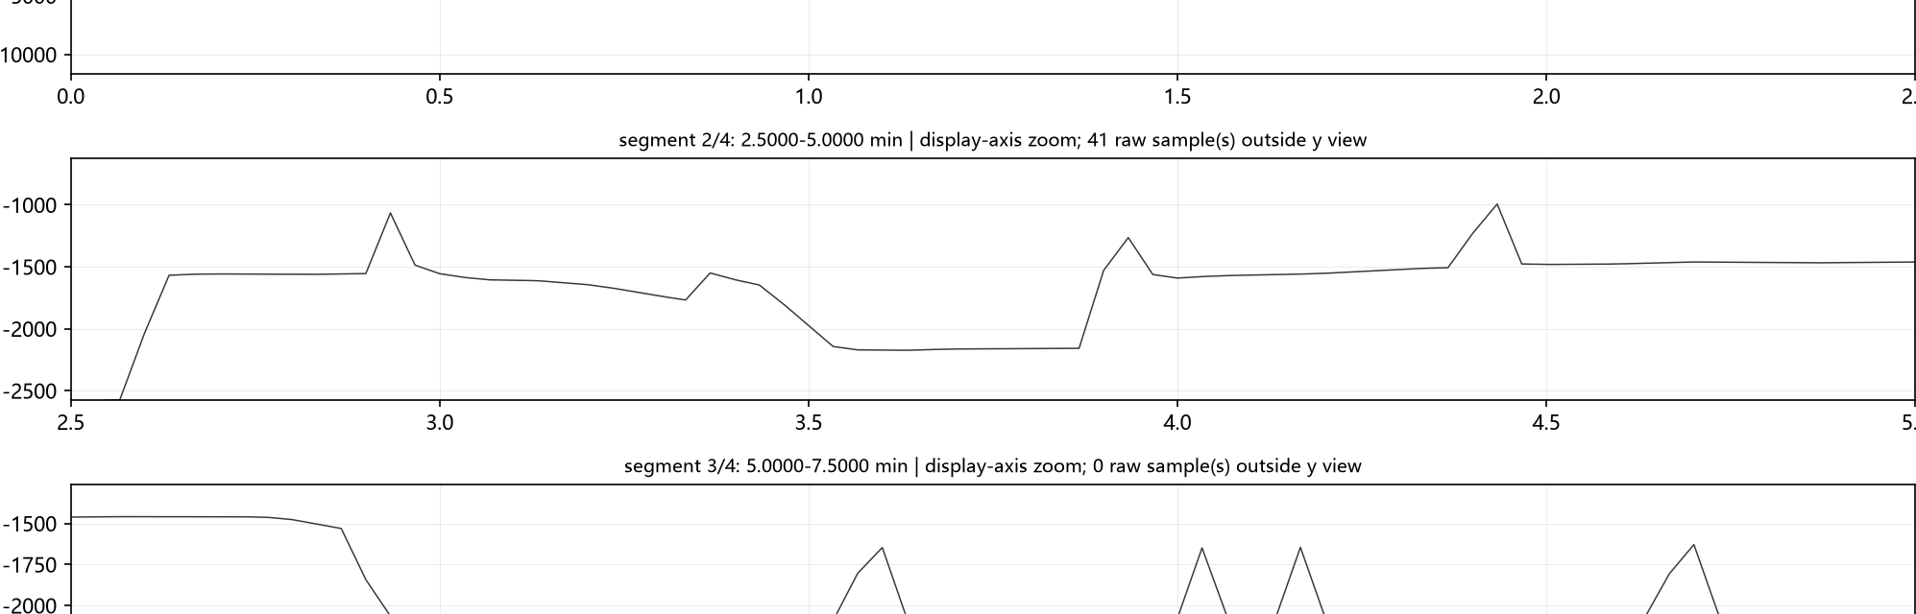
最终检测对比｜相似的尖顶，为什么 A7 是峰而 H1 是干扰
20
案例
原始数据局部放大（未预处理）
→
最终检测与分类标注
对比结论
连续峰体
0.4333 / 0.5650 min
置信度 82.5% / 90.0%
去尖后峰体仍在
→ 均确认
A7
→
少点脉冲
斜率突变且顶部能量集中
artifact 共 8 个
保留时间不能覆盖强异常证据
→ 排除/复核
H1
→
对比核心：不能只看“尖不尖”；应检查完整峰体、宽度、连续性、对称性、斜率及去尖后的峰体保留。
色谱峰检测成果展示 · v0.5.2 | 数据源：reliable_detector_results

Slide 21
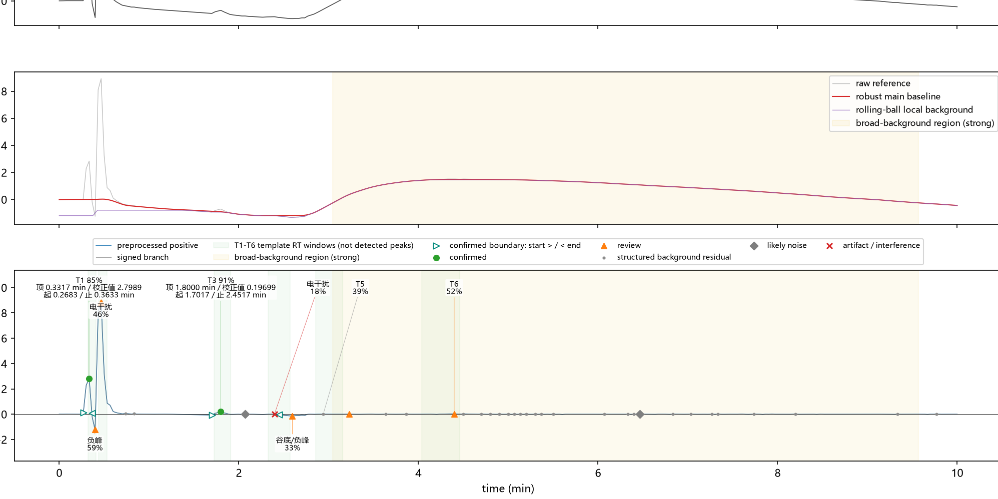
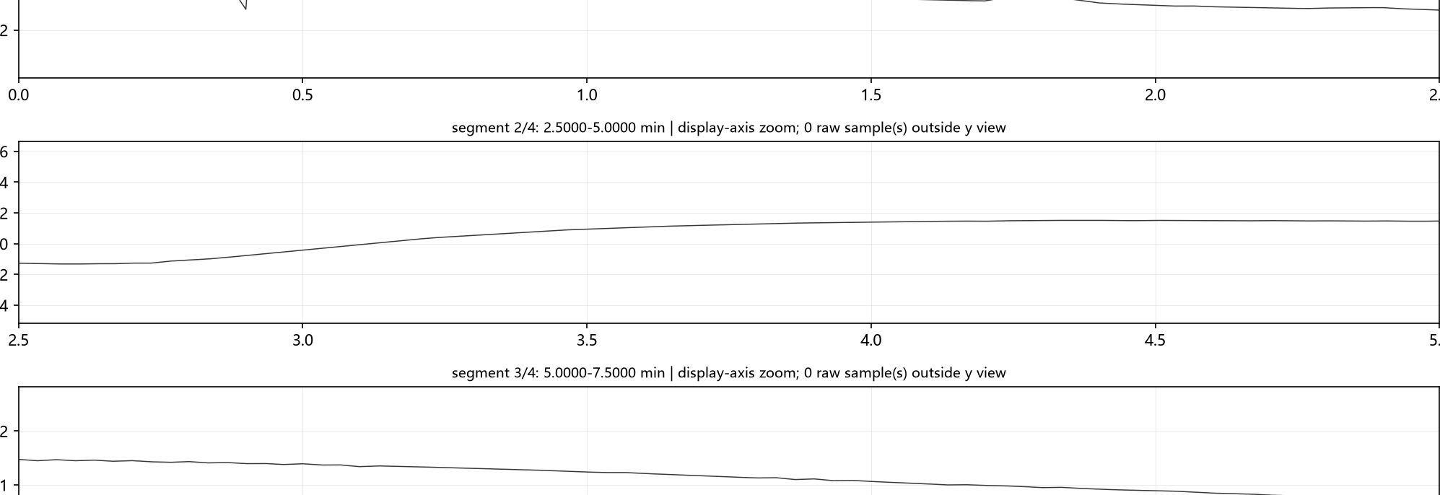
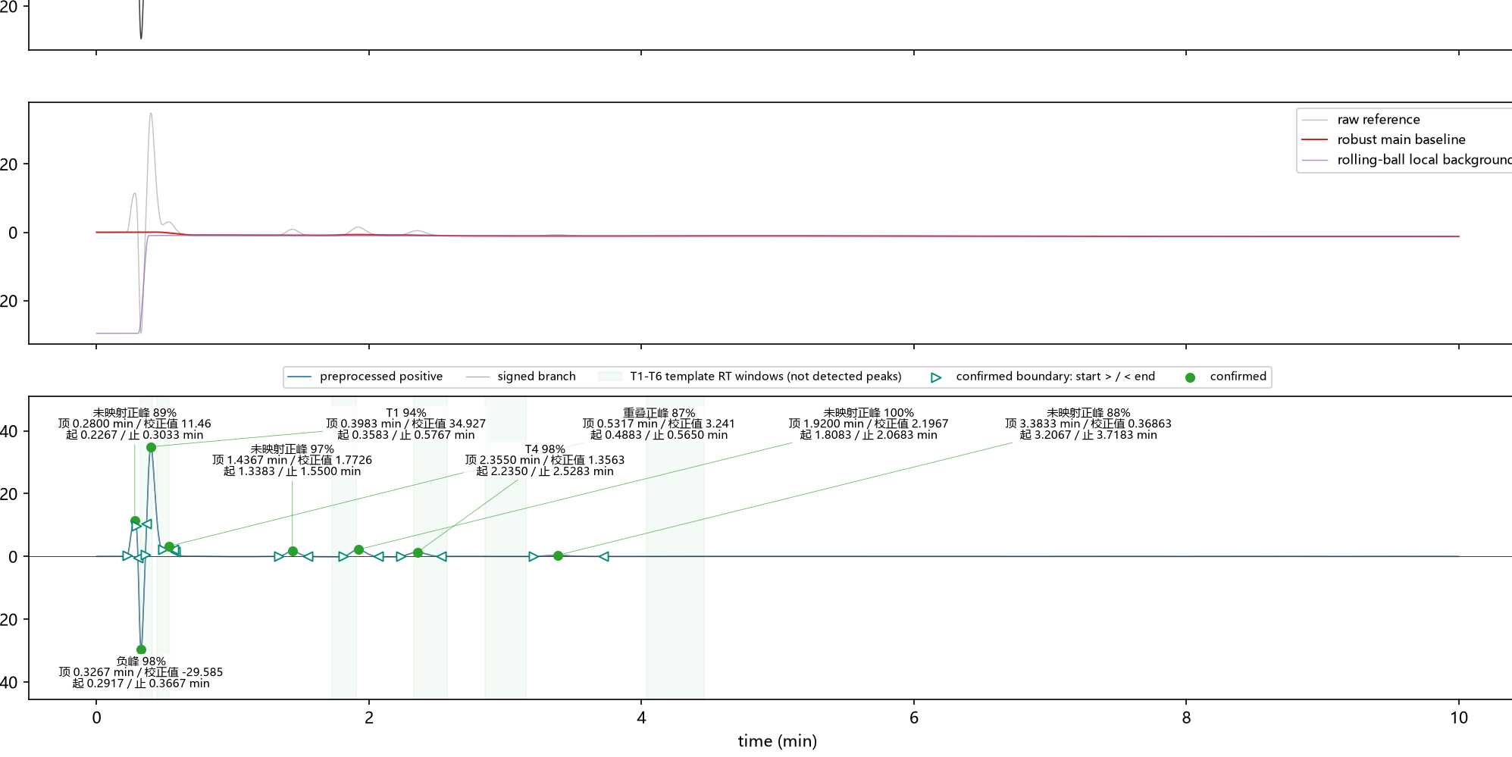
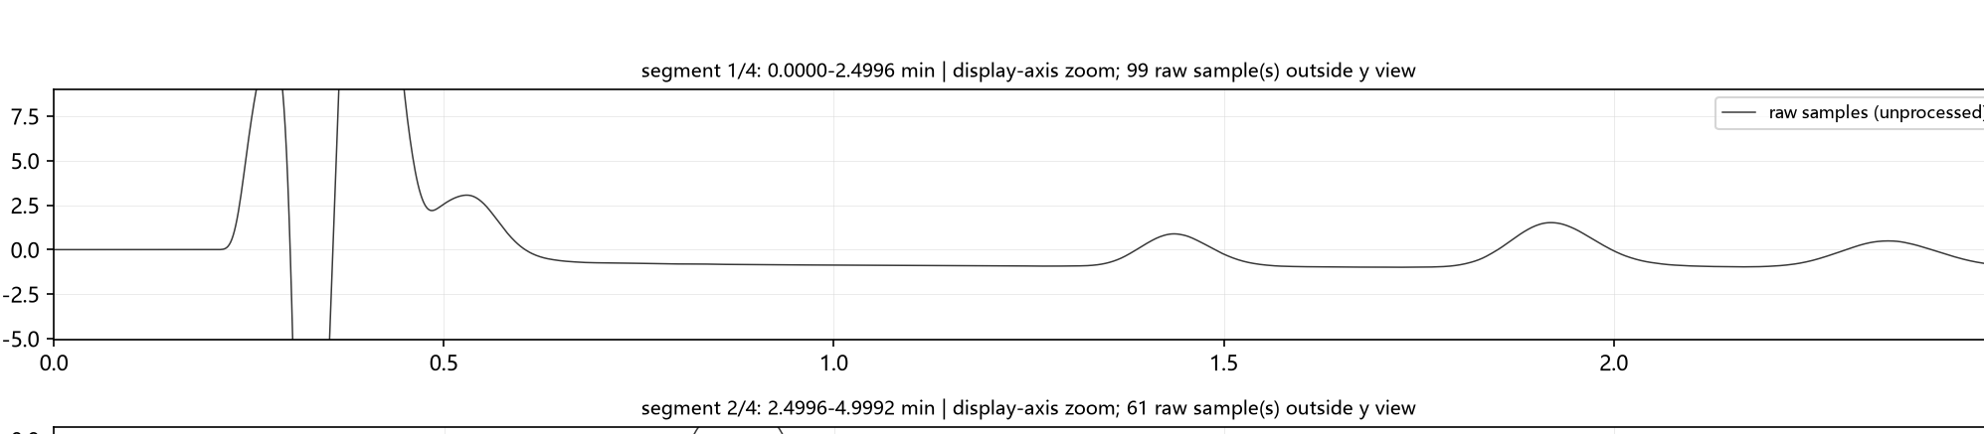
最终检测对比｜鼓包背景与正负峰从原始数据到最终标注
21
案例
原始数据局部放大（未预处理）
→
最终检测与分类标注
对比结论
明显鼓包
最大起伏 26.8%量程
持续 6.52 min
确认 2 / 背景残差 27
→ 背景不冒充峰
A3
→
有符号双分支
负峰 0.3267 min
正峰 0.3983 min
置信度 97.8% / 94.3%
→ 正负均确认
F1
→
左列始终为原始 CSV 样本的显示轴放大；右列才是经过基线、噪声、候选检测和分类后的最终结果。
色谱峰检测成果展示 · v0.5.2 | 数据源：reliable_detector_results

Slide 22
当前能力边界与验证责任
22
已经具备
仍需真值闭环
✓ 动态噪声、双基线与有符号正负分支
✓ 普通峰、窄峰、宽峰、峰上峰、负峰候选
✓ 鼓包区域与结构化背景残差分离
✓ 多参数电干扰与“峰体 + 峰顶尖点”区分
✓ 峰顶、边界、置信度、证据分项和原始值输出
✓ 分析图、原始分段图和批量 CSV 交付
! T1–T6 尚未绑定不同机型／通道的化学组分
! 普通重叠峰的解卷积与面积分配尚未完成
! 正负重叠后的定量面积尚未完成
! 鼓包与基线报警仍需人工标签验证召回率／误报率
! 电干扰排除率、峰型准确率需要逐峰人工真值
! 置信度是概率样评分，不是统计意义上的“真实概率”
色谱峰检测成果展示 · v0.5.2 | 数据源：reliable_detector_results

Slide 23
交付物与下一步
23
当前交付包
建议下一步
源代码与配置：src/、configs/、run_detector.py
全量结果：all_detected_features.csv、confirmed_peaks.csv
复核清单：review_required.csv、interference_candidates.csv
背景审计：structured_background_residuals.csv
图像：plots/ 与 raw_zoom_plots/
说明：README、算法说明、技术总结与本演示稿
重生成：python scripts/generate_deliverables.py
1 建立逐峰人工真值表
峰位、峰型、边界、是否干扰。
2 按机型／通道校准
绑定组分名称并验证保留时间漂移。
3 建立量化指标
峰召回率、伪峰排除率、边界误差、面积误差。
4 再进入解卷积与面积定量
先完成真值闭环，再扩大自动确认范围。
色谱峰检测成果展示 · v0.5.2 | 数据源：reliable_detector_results

